Slide 1
«Улицы города Иркутска»
Автор: учитель истории, обществознания
МБОУ г. Иркутска СОШ № 10 им. П. А. Пономарева Сухачева Анжелика Александровна
Иркутск
2025

Slide 2
Памятники
10
20
30
40
Вопрос-ответ
10
20
30
40
Ребусы
10
20
30
40
История
10
20
30
40

Slide 3
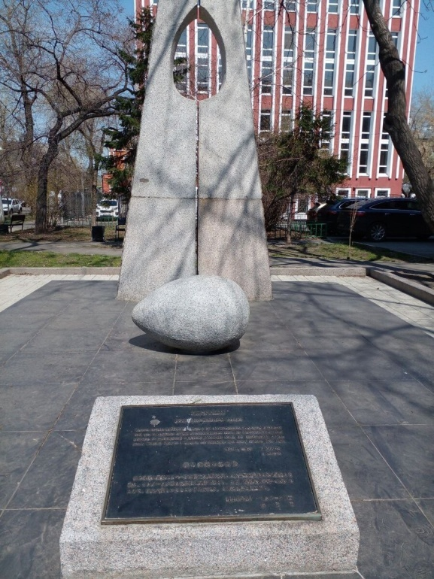
10
На пересечении каких улиц находится памятник «выпавшему яйцу»?
Марата и Канадзавы
ответ

Slide 4
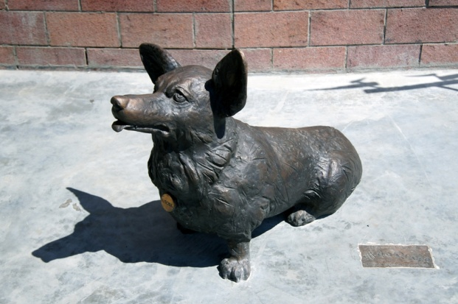
20
На какой улице находится памятник собаке
Седова
ответ

Slide 5
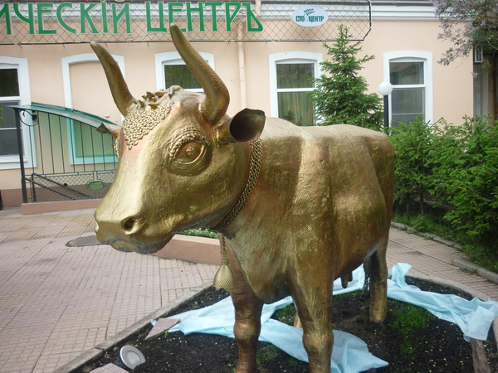
30
На пересечении каких улиц находится памятник корове
К. Маркса и Ленина
ответ

Slide 6
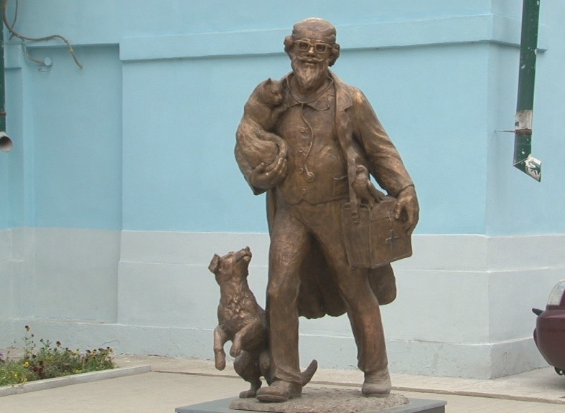
40
На какой улице стоит памятник ветеринару в Иркутске
1-я Красноказачья
ответ

Slide 7
Сколько примерно улиц насчитывает современный Иркутск?
10
Более 800 (815)
ответ

Slide 8
В мкрн. Юбиленйный есть улица Южная
Есть ли в Иркутске улица Северная?
20
Ул. Северная находится в предм. Радищева
ответ

Slide 9
30
Самая длинная улица Иркутска
Байкальская улица – более 6,5 км
ответ

Slide 10
Самая короткая улица Иркутска
40
Улица Канадзавы – 200 м.
ответ

Slide 11
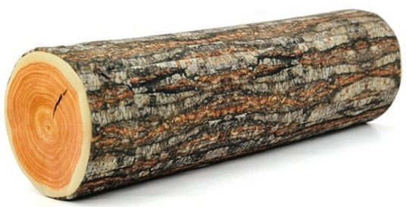
10
,,
О=И
О=А
,
Ленина
ответ

Slide 12
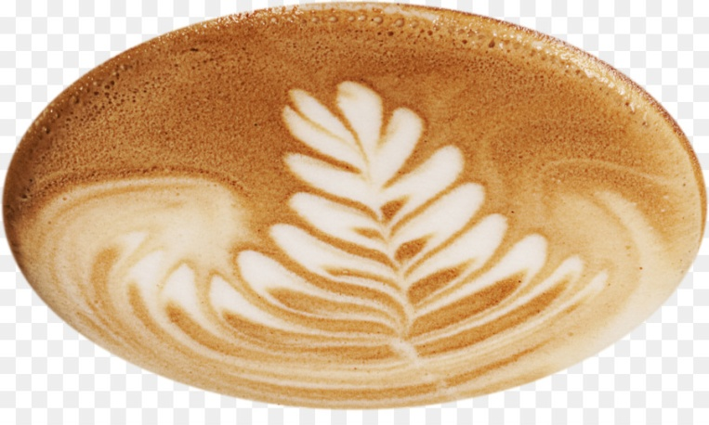
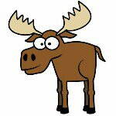
,
,
А=О
20
И
П. Осипенко
ответ

Slide 13
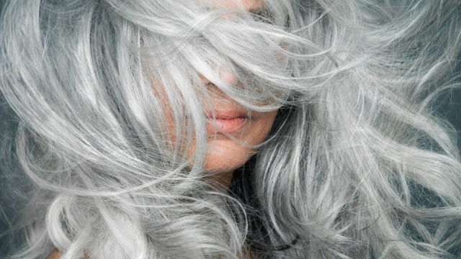
,,,
30
А
о
Седова
ответ

Slide 14
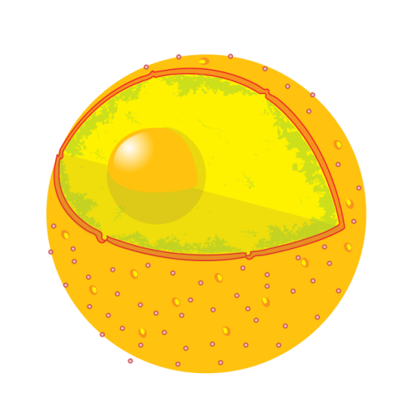
О
ПР
40
А
е
Ядринцева
ответ

Slide 15
10
Как называлась улица К. Маркса
в дореволюционной России
Большая перспективная
или Большая
ответ

Slide 16
20
Какому писателю, который заезжал в Иркутск,
в честь которого названа улица
в центральной части города, принадлежит афоризм «Чужими грехами свят не будешь»
Чехов
ответ

Slide 17
30
Какой губернатор Иркутской области удостоен памятника в Иркутске?
Юрий Ножиков
ответ

Slide 18
40
В честь кого названа улица Ушаковская, как и река Ушаковка
В честь крупнейших сибирских торговцев мукой, квасом - Ушаковых Ивана и Андрея
ответ

Slide 19
Список источников
Иркутск: Памятники и статуи :[Электронный ресурс]. - https://www.tripadvisor.ru/Attractions-g298527-Activities-c47-t26-Irkutsk_Irkutsk_Oblast_Siberian_District.html. Дата обращения 18.01.2025 г.
Яндекс картинки [Электронный ресурс]. - https://ya.ru/images/. Дата обращения 13.01.25г.

